Slide 1





CUANDO GANA
LA NATURALEZA

Slide 2


Algunos arquitectos incluso construyen estructuras alrededor de la vida vegetal. Se requiere una planificación estratégica para que estos planes se hagan realidad. Sin embargo, de vez en cuando, la naturaleza atrapará a uno de nosotros desviándose del plan y atacará lenta pero bruscamente para obtener su victoria. En silencio, a medida que pasa el tiempo, ella recupera lo que es suyo y deja que el verde crezca una vez más, sobre lo que la humanidad ha creado, en la máxima demostración de poder. En estas imágenes asombrosas y conmovedoramente hermosas, es fácil ver que la madre naturaleza fue la clara ganadora de estas guerras.

Slide 3
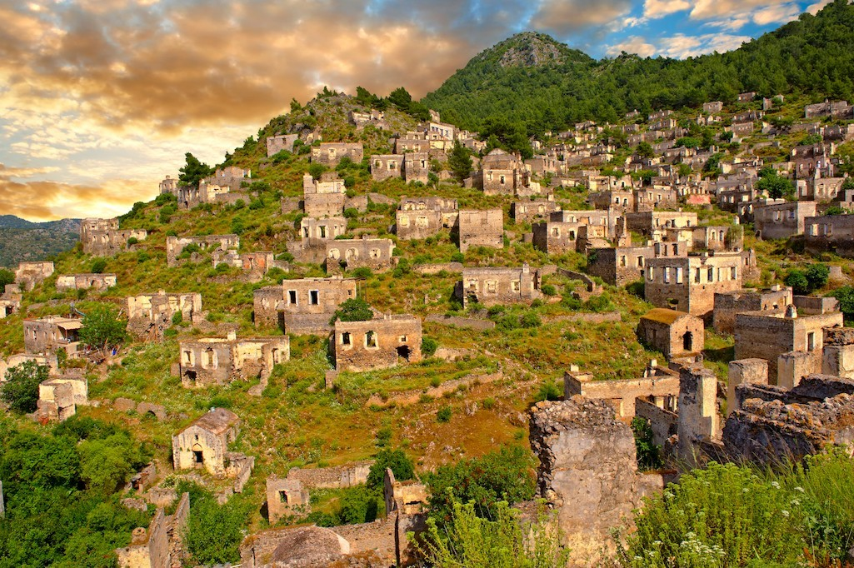
En el mundo existen varios lugares abandonados como pueblos, haciendas, parques de diversiones, entre otros, que se han vuelto muy verdes después de años.

Slide 4
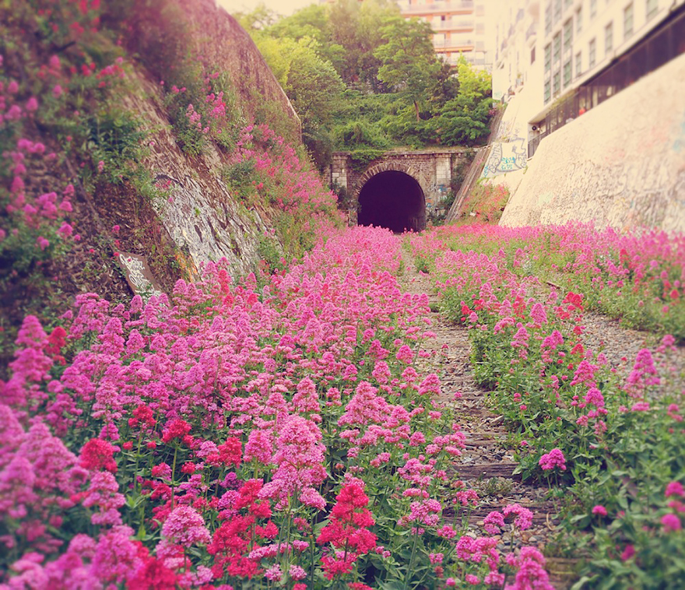
Vía de ferrocarril abandonada en la ciudad, París

Slide 5
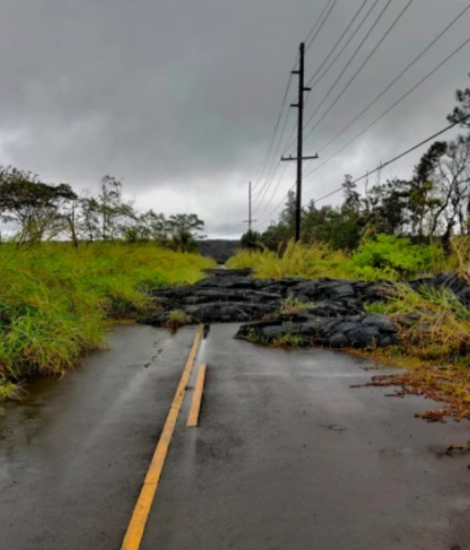
Esta carretera de Hawái que fue destruida por la lava se ha convertido en el hogar de una nueva vida

Slide 6
“La naturaleza es muy sabia”, lo he escuchado tanto… Pero lo mejor de todo es que no solo lo he escuchado, ¡lo he comprobado. Durante la pandemia somos testigos del daño que le estamos haciendo a nuestros compañeros del planeta y cómo, a nuestra ausencia, mares, aires, bosques, animales y más, se recuperaron de tanta crueldad de años. Y justo de eso se trata este pps, cómo a la ausencia de los humanos, la naturaleza recupera su grandeza, poder y lugar. Hemos destruido lugares magníficos naturales por construir edificios o calles y carreteras, pero ¿qué pasa cuando no queda rastro de personas en las edificaciones hechas? Una maravilla.

Slide 7
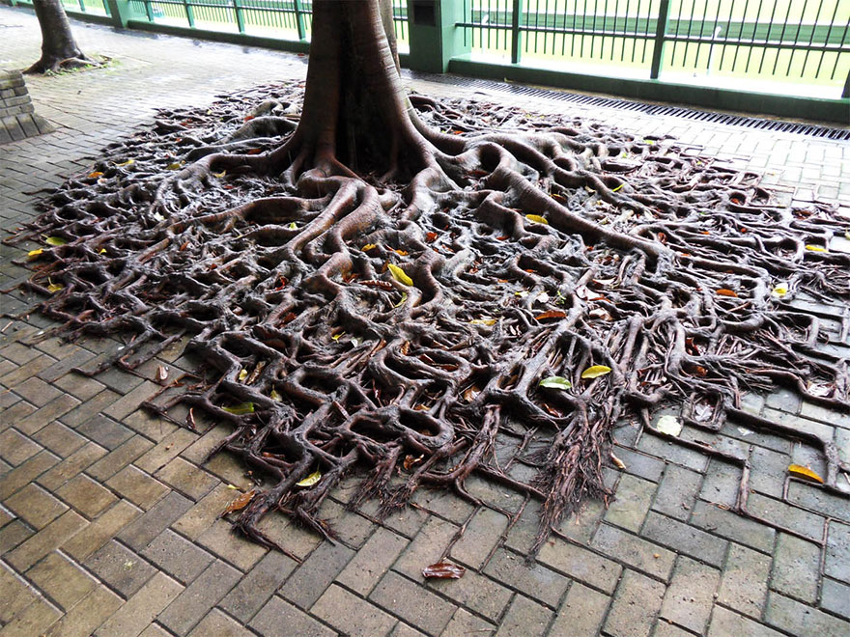
Raíces de árbol invadiendo la calzada de ladrillos

Slide 8
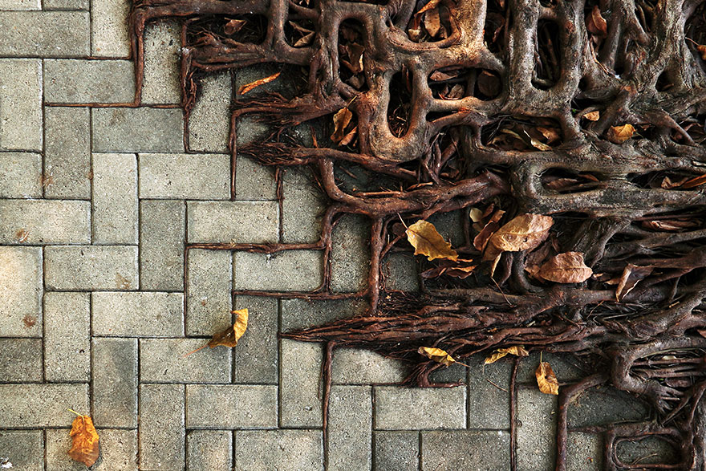

Slide 9
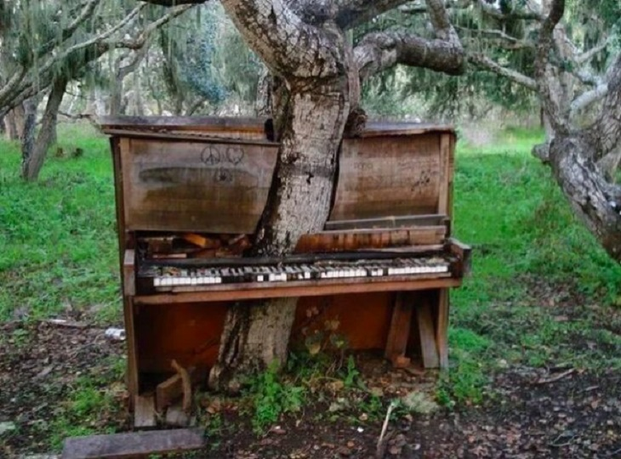
Este árbol tiene todas las notas correctas

Slide 10
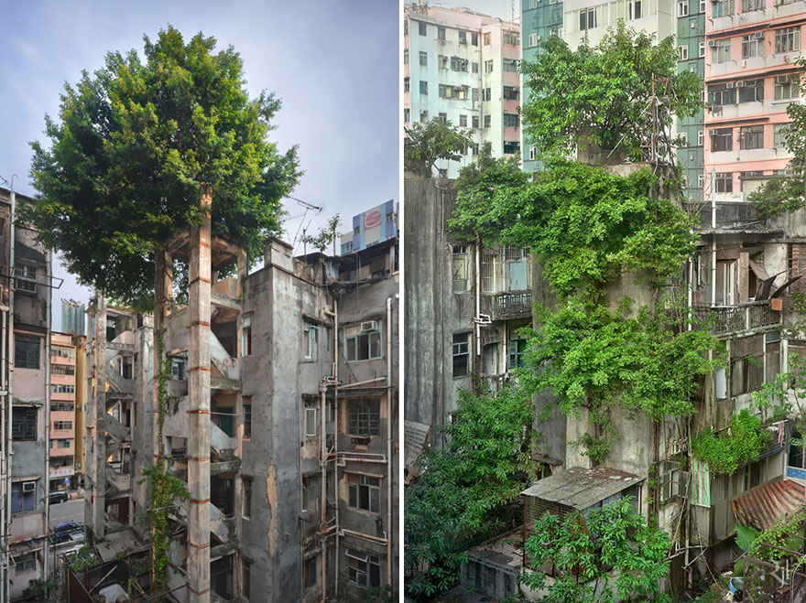
Árboles contra el cemento, Hong Kong

Slide 11
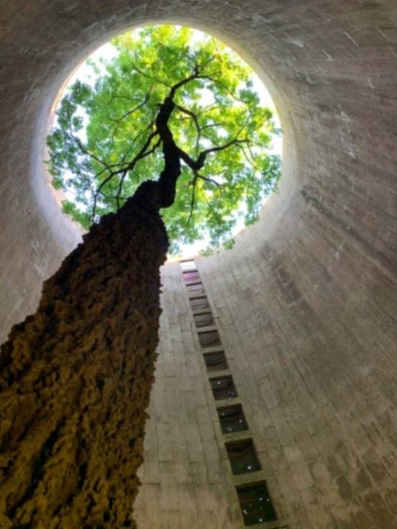
Un silo abandonado que permitió que un árbol prosperara

Slide 12
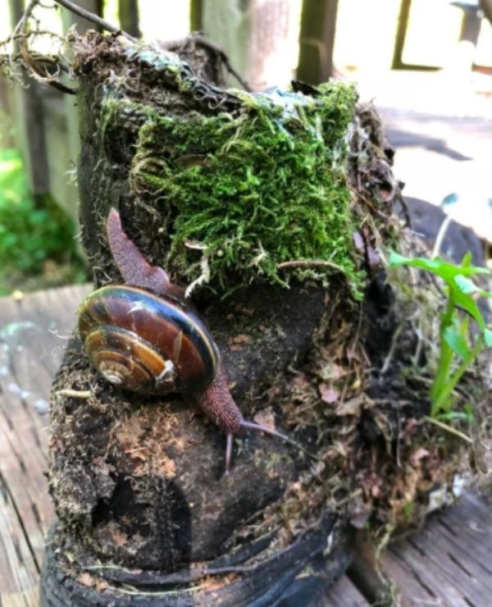
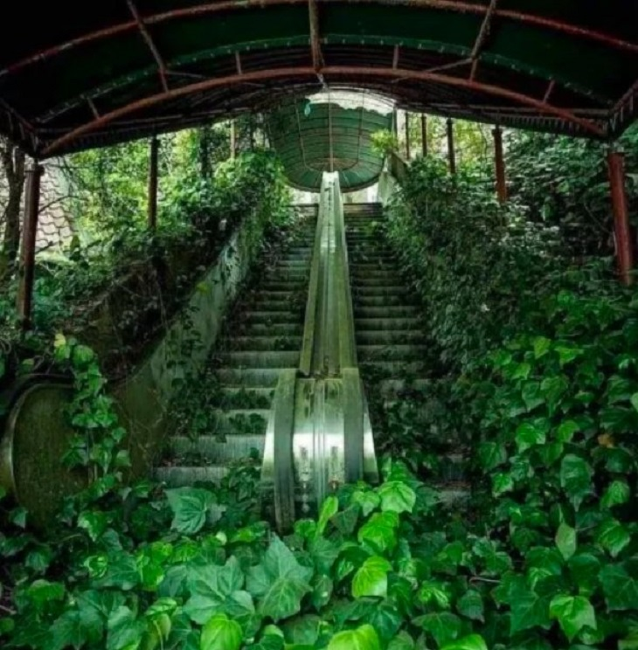
Antes de los días de Amazon, solíamos llamar "centros comerciales" a estos lugares extraños
Alguna vez fue una bota de senderismo

Slide 13
La civilización está en constante movimiento, en constante expansión cuesta arriba hacia la grandeza percibida, utilizando todas las herramientas de nuestro repertorio y armada con conocimiento y comprensión. Sin embargo, a pesar de todos los increíbles avances que han hecho los seres humanos, la madre naturaleza todavía reina suprema. ¡Como bien debería! Los bosques y las tierras boscosas a menudo se eliminan para dejar espacio para más casas, complejos comerciales e instituciones importantes.

Slide 14
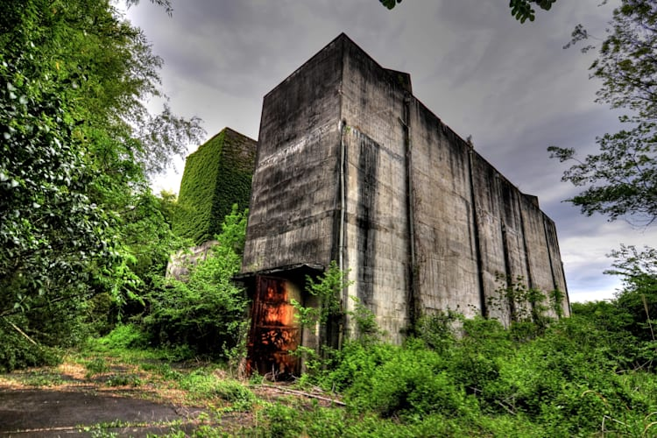
La jungla de la zona comienza a 'comerse' la base militar abandonada de
Tachikawa
(Japón).

Slide 15
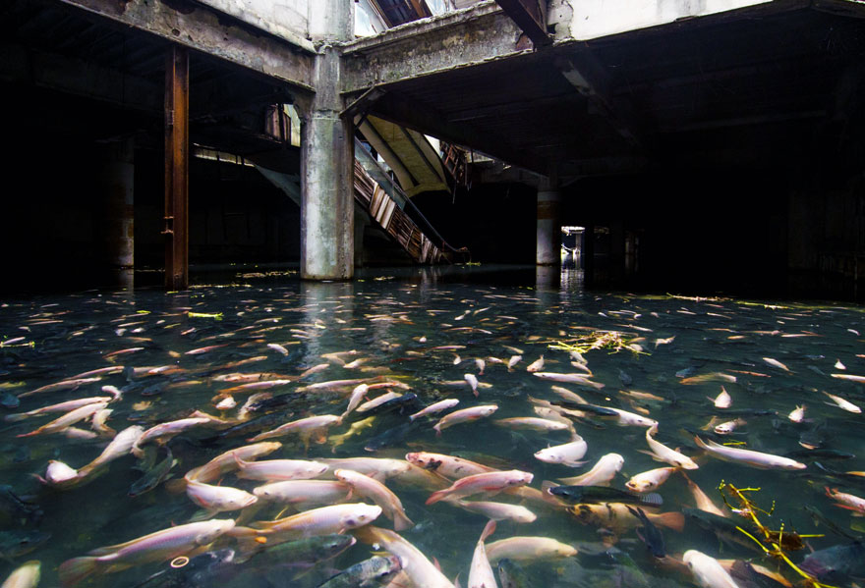
Centro comercial abandonado invadido por peces, Bangkok

Slide 16
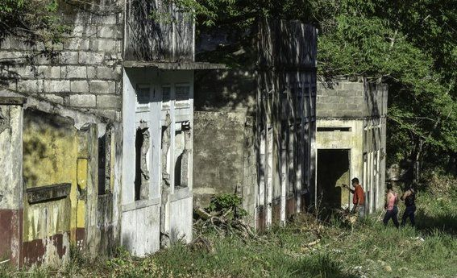
Armero, Tolima, era una pequeña ciudad colombiana

Slide 17
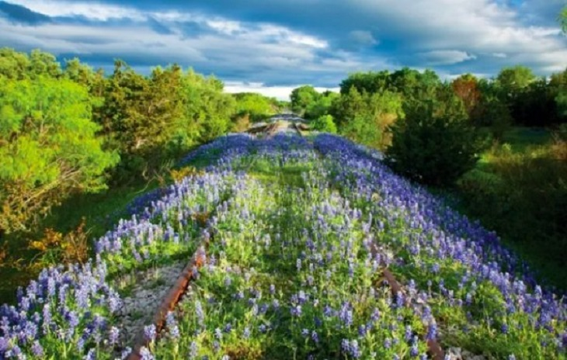
Una vía de tren en Texas que no ha visto un tren en mucho tiempo

Slide 18
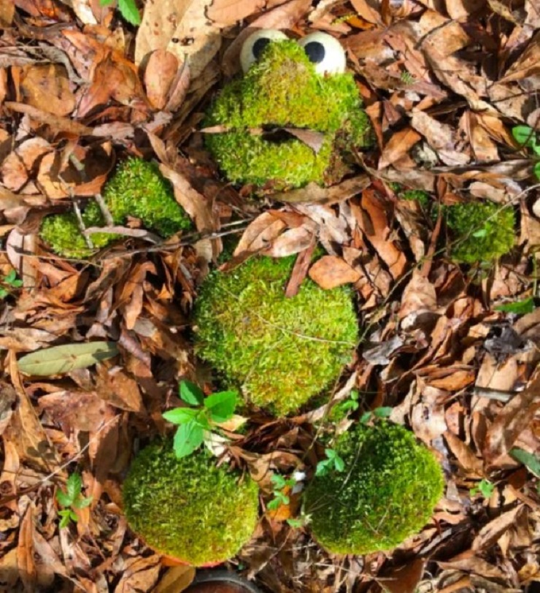
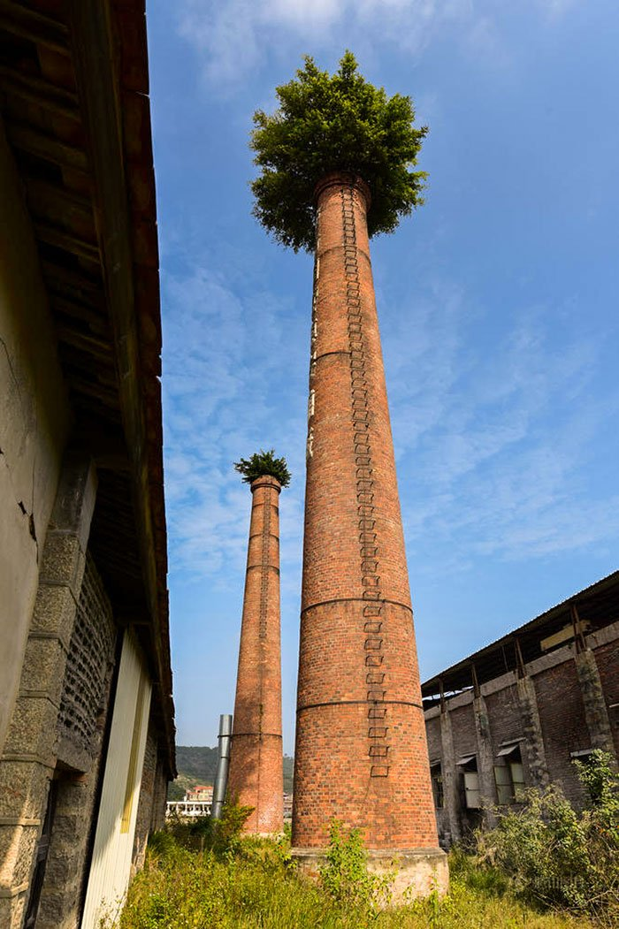
Un muñeco de Elmo totalmente natural
Árboles trepando por las chimeneas de una antigua fábrica

Slide 19
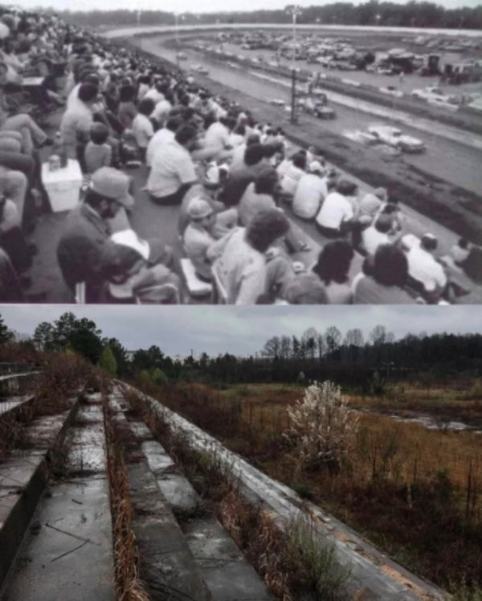
Una antigua pista de carreras que ahora se convierte lentamente en un jardín

Slide 20
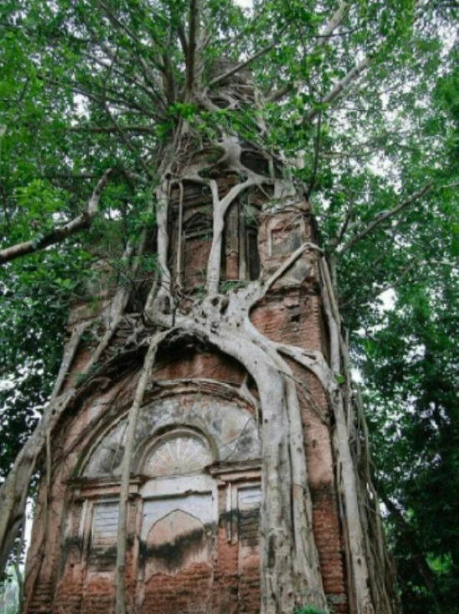
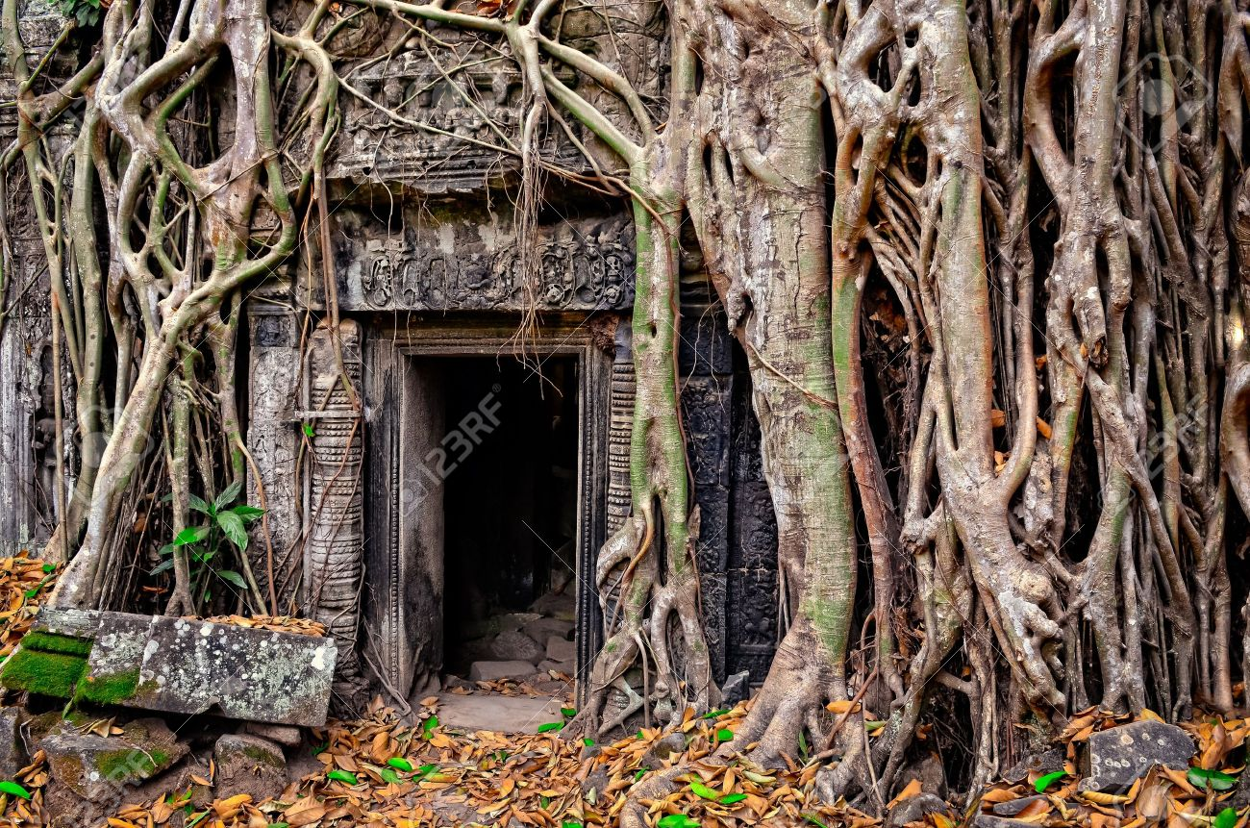
Un árbol sagrado de Bodhi entrelazado con un templo de Shiva abandonado

Slide 21
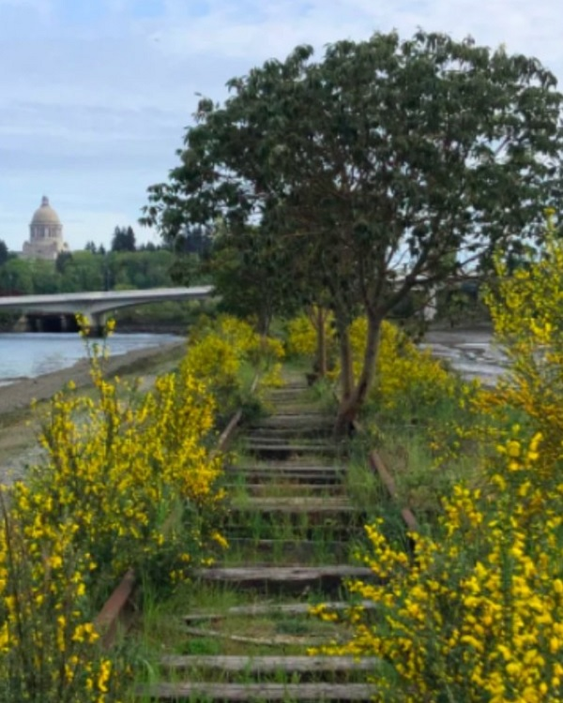
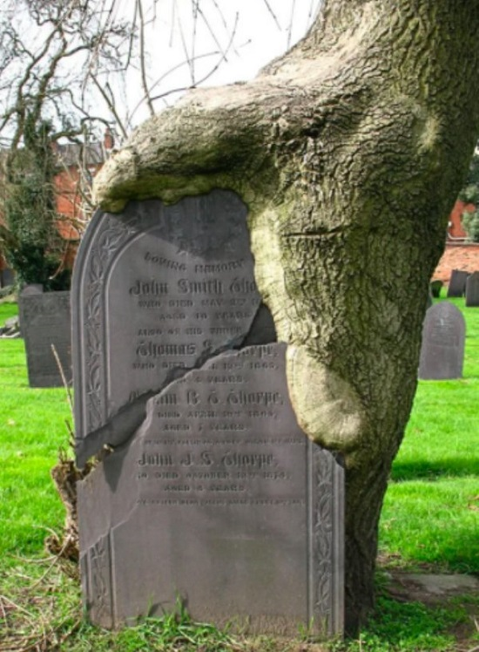
Una vía de tren en el estado de Washington que ahora es un
tesoro floral

Slide 22
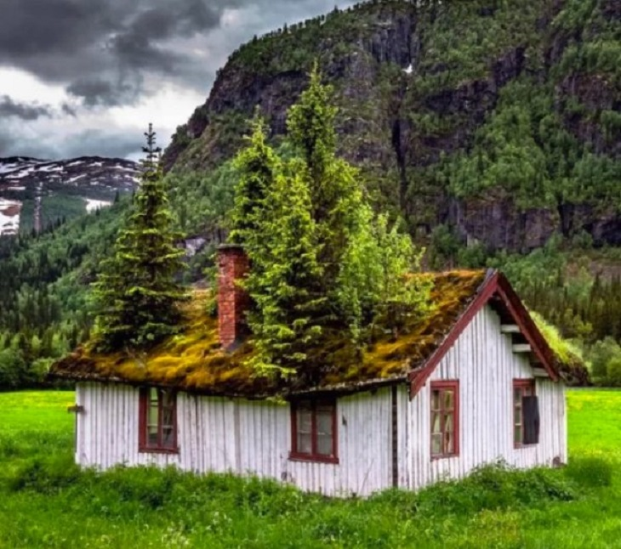
"Terminé de construir mi casa de campo y luego volví el verano siguiente para encontrar esto"

Slide 23
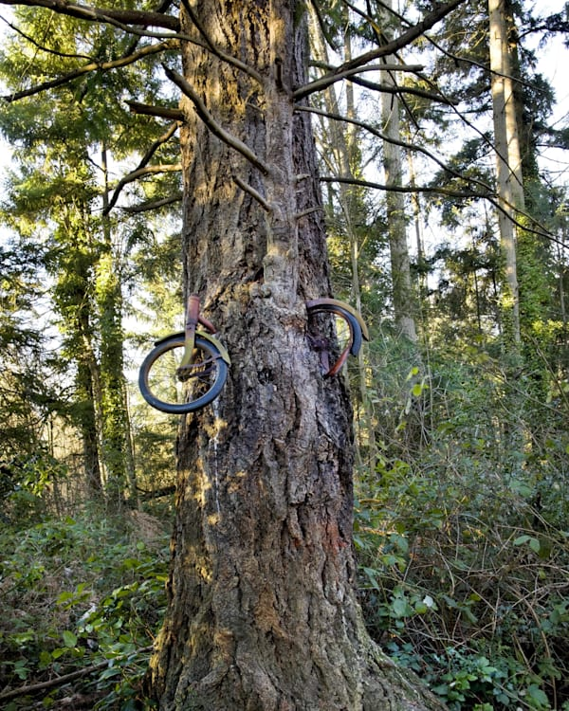
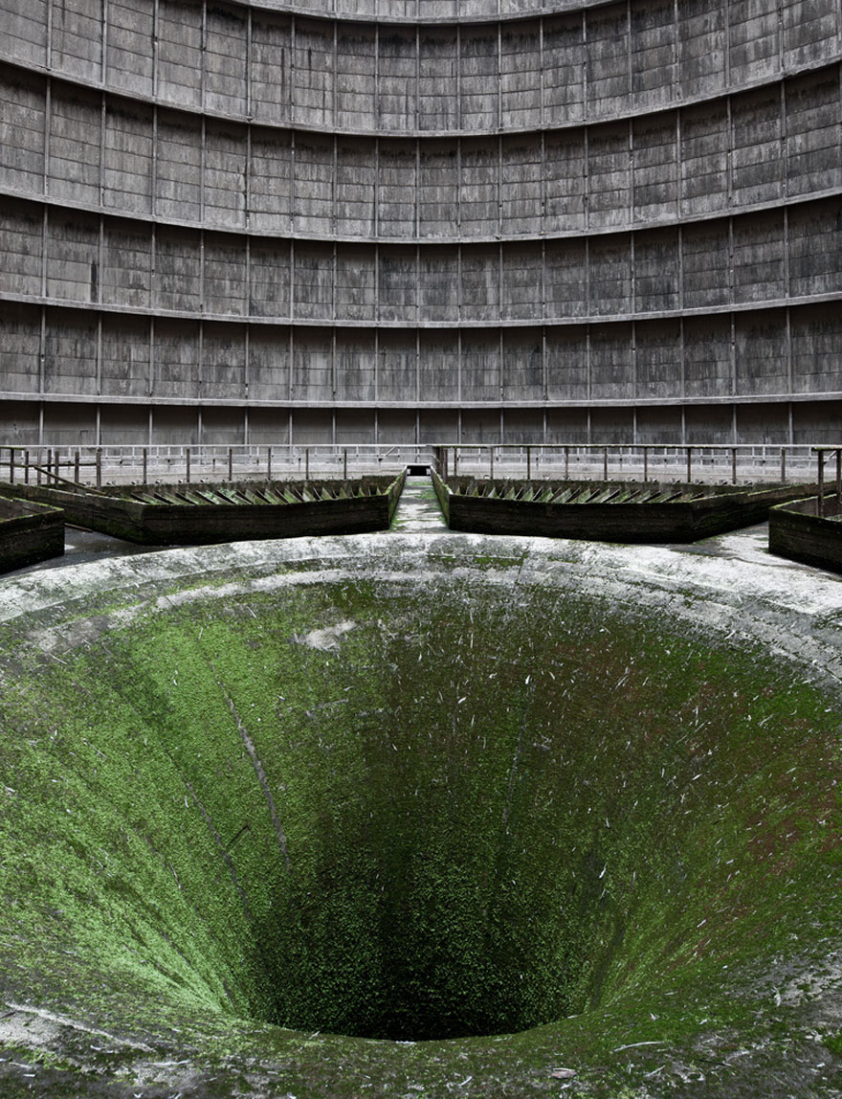
El árbol se ha comido a la moto Esta moto ya forma parte de un árbol que se encuentra en Vashon Island (Washington, EE.UU.)
Torre de refrigeración, Bélgica

Slide 24
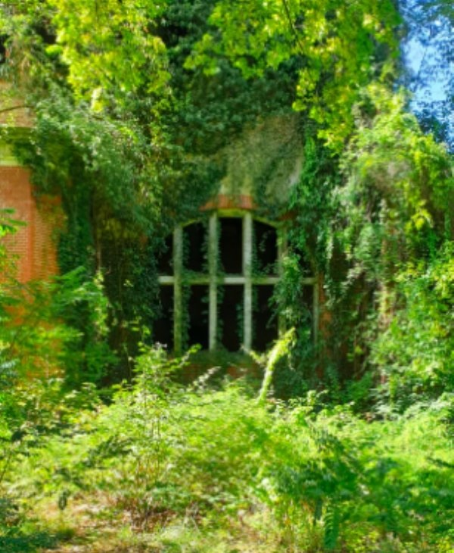
Una ventana en la vegetación nos muestra los restos de un hospital abandonado en Alemania

Slide 25
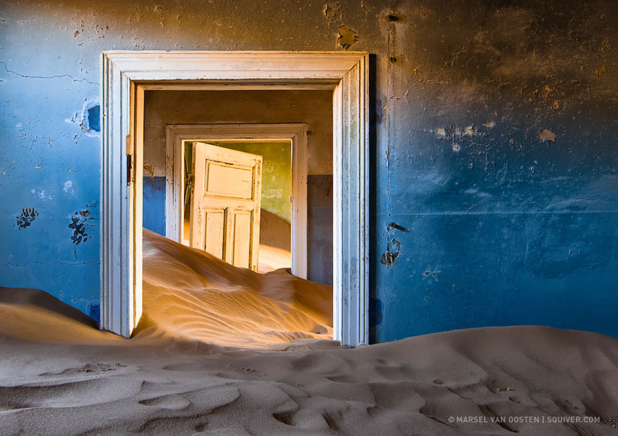
Ciudad minera abandonada, Namibia

Slide 26
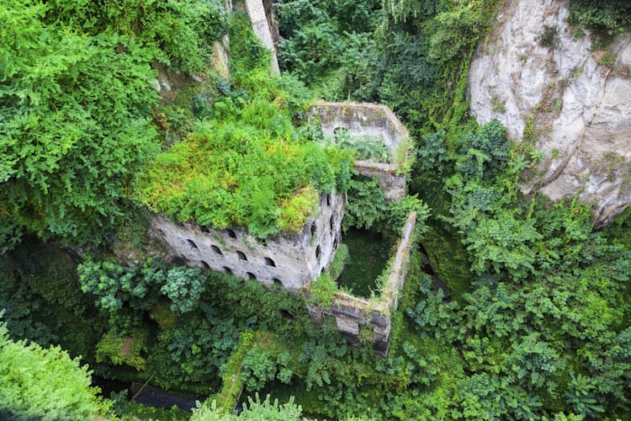
Este viejo molino atrapado en medio de los árboles se encuentra en Sorrento, Italia.

Slide 27
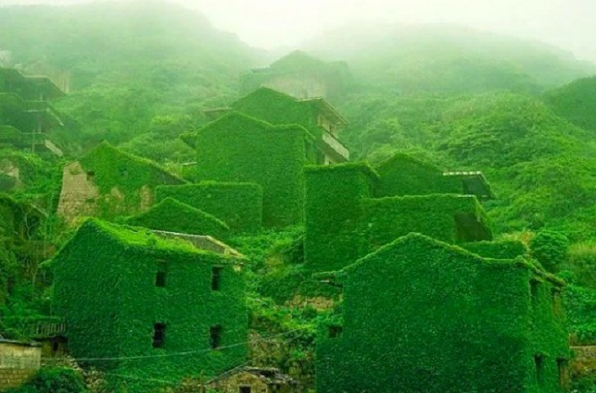
Este árido pueblo de pescadores pertenece ahora a la naturaleza

Slide 28
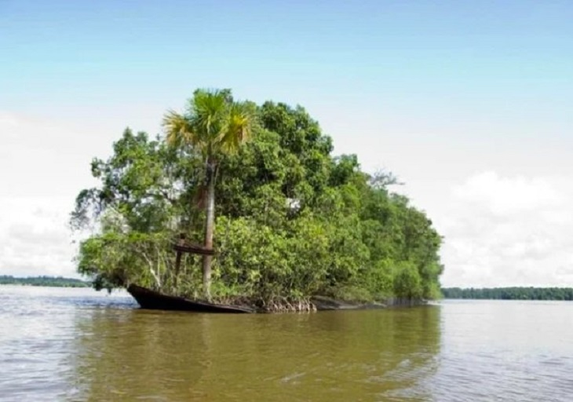
Este barco hundido es ahora una isla cargada de árboles

Slide 29
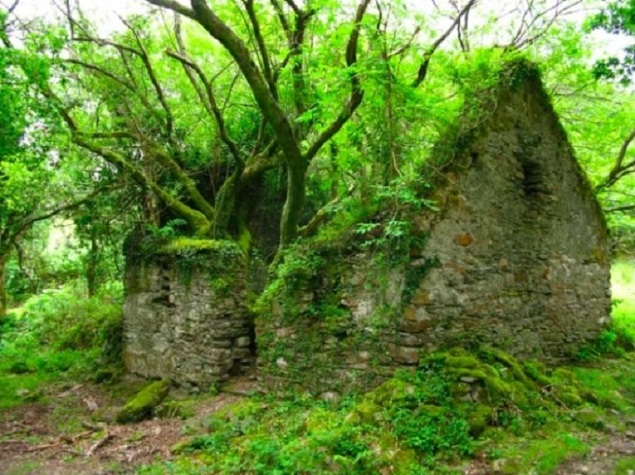
¡La cabaña de la Bruja en el bosque se ha convertido en parte del bosque!

Slide 30
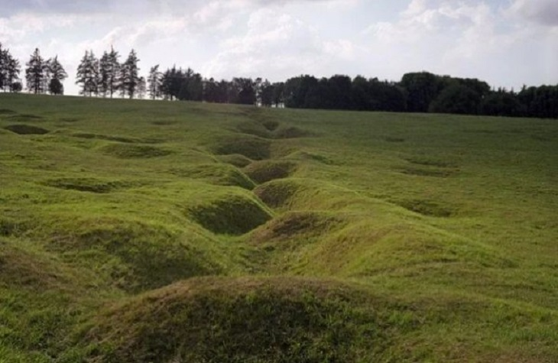
Trincheras en la guerra que hoy son mares de hierba y vida

Slide 31
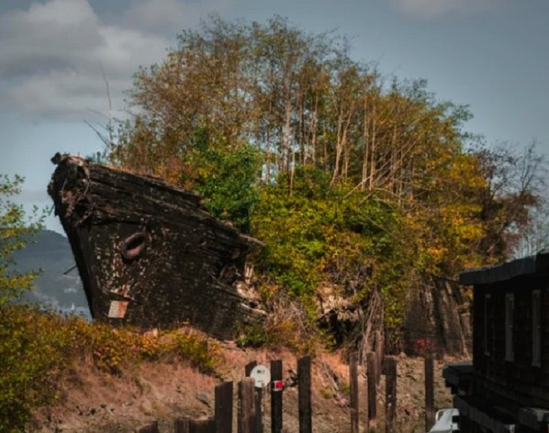
Este barco abandonado es ahora un jarrón para un ramo de árboles

Slide 32
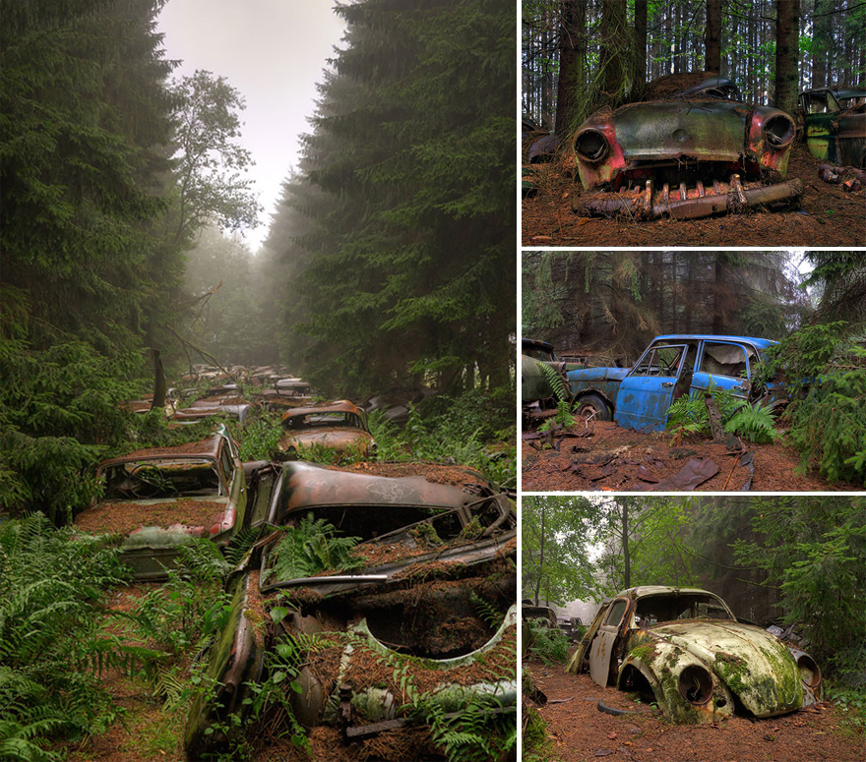
Cementerio de coches antiguos, Bélgica

Slide 33
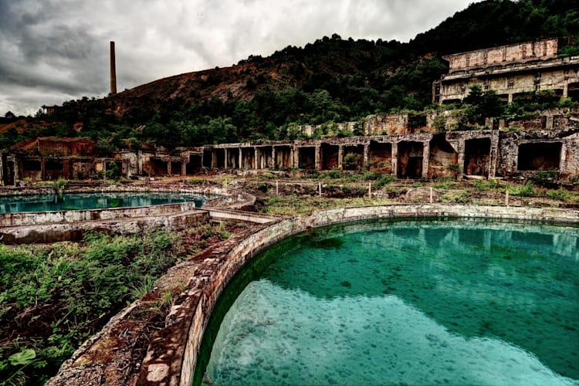
Las piscinas de la mina de Osarizawa, en Japón, están así de desoladas después de que la actividad cesara en 1978.

Slide 34
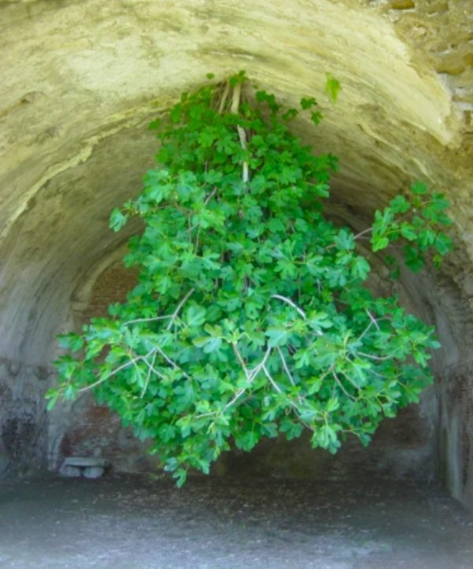
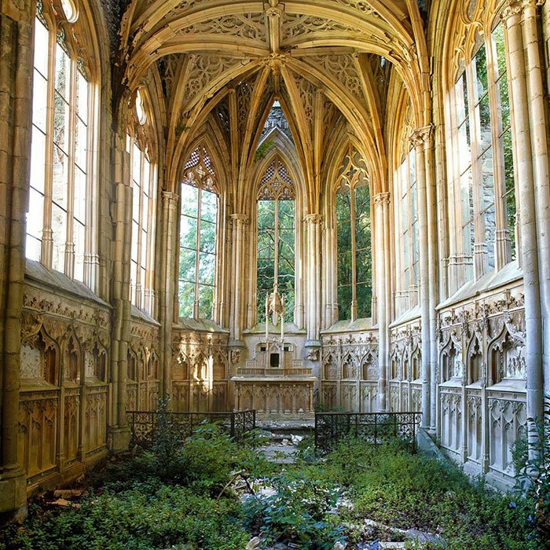
A través de las grietas del cemento en un parque arqueológico de Nápoles, esta higuera encontró vida
Iglesia abandonada en algún lugar de Francia

Slide 35
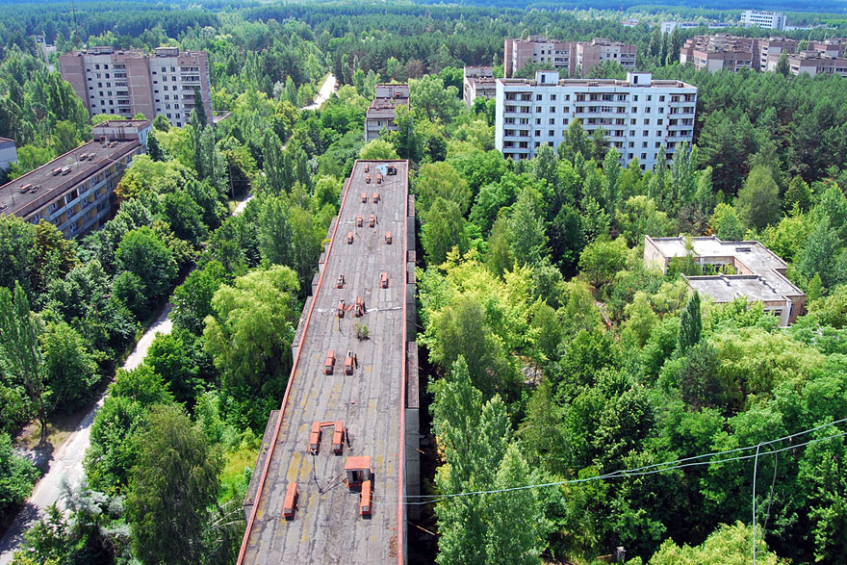
Ciudad radiactiva fantasma, Pripyat, Ucrania

Slide 36
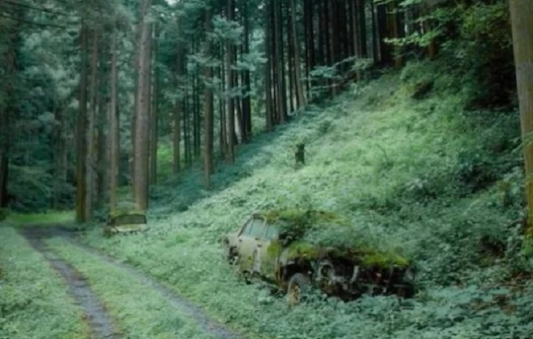
¿Qué sucede cuando estacionas tu auto en los bosques de Japón?

Slide 37
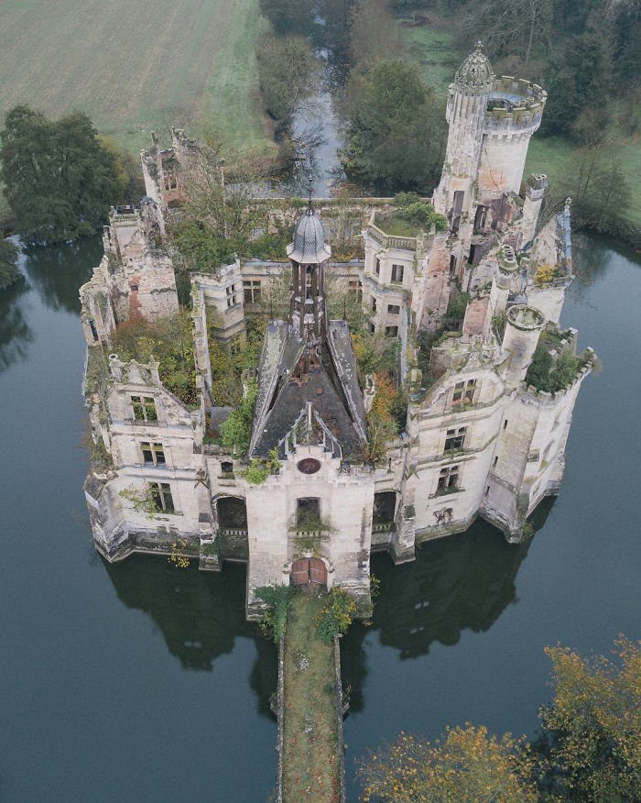
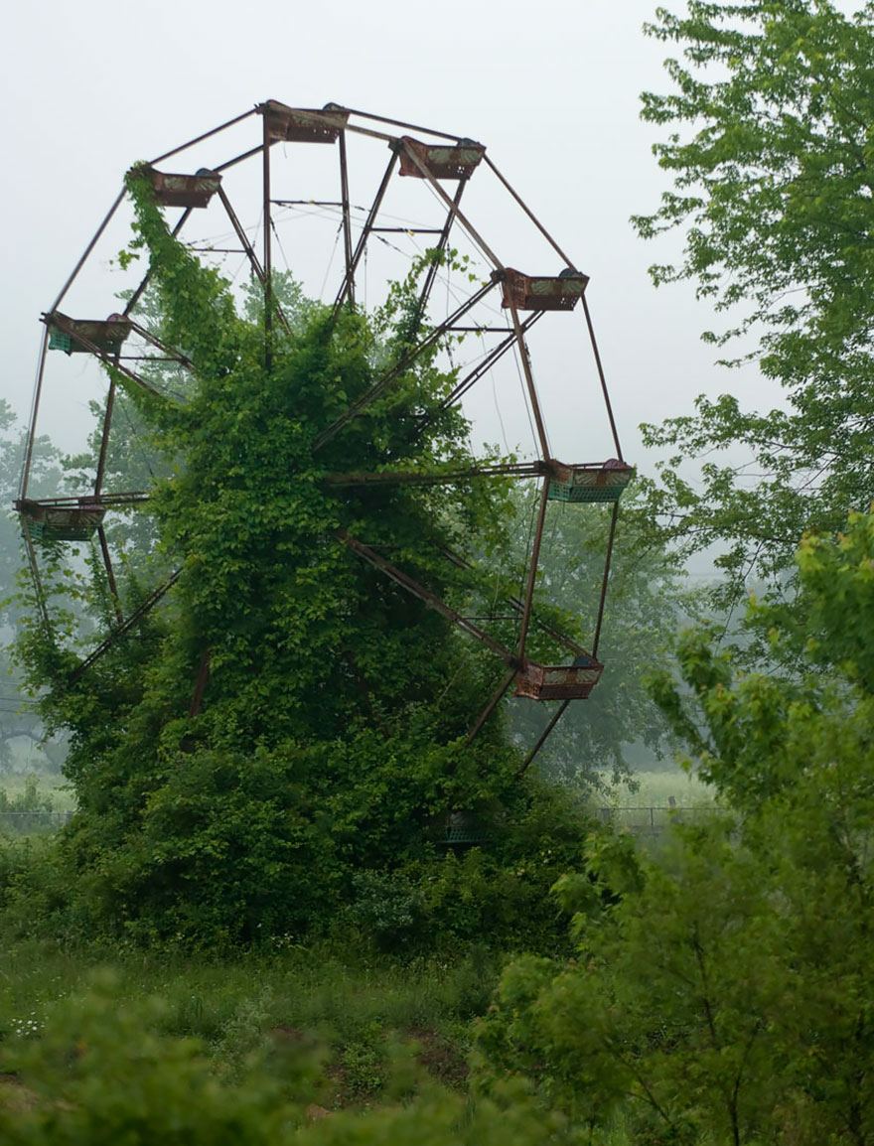
Un mágico castillo del S.XIII abandonado en Francia
Noria abandonada

Slide 38
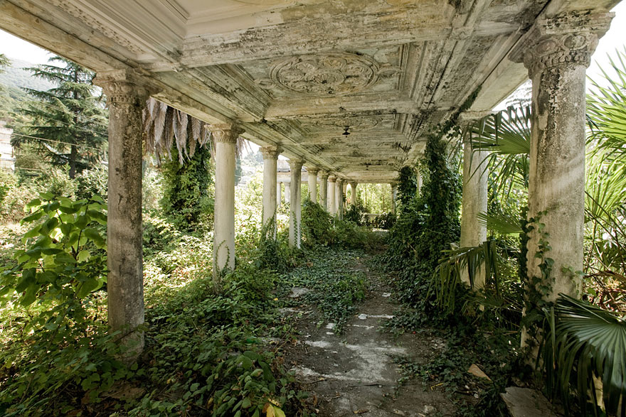
Estación de tren abandonada, Abkhazia, Georgia

Slide 39
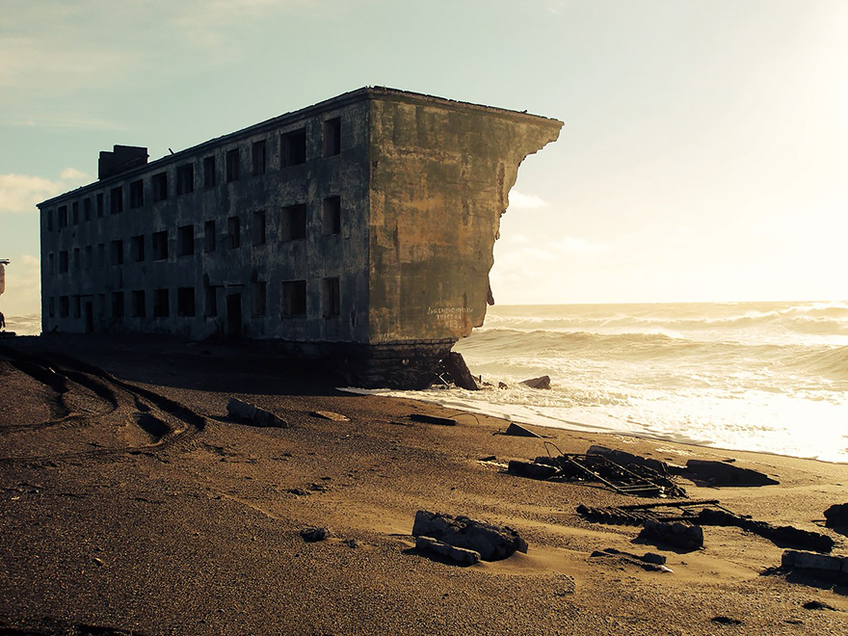
Pueblo de pescadores abandonado, Kamchatka, Rusia

Slide 40
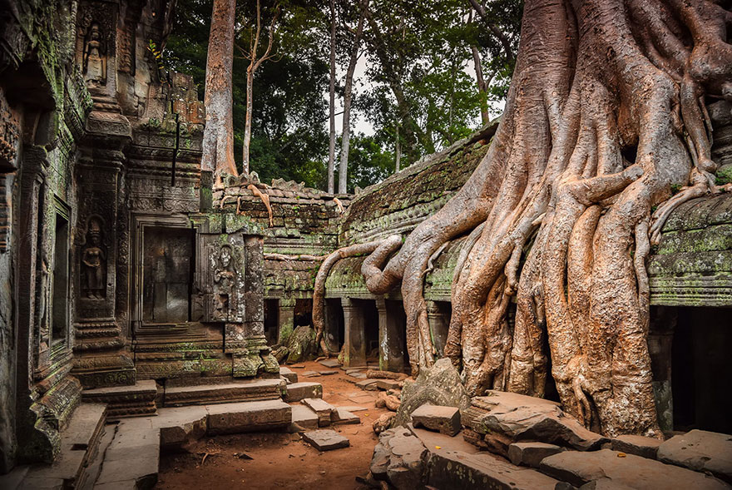
Angkor,
Camboya

Slide 41
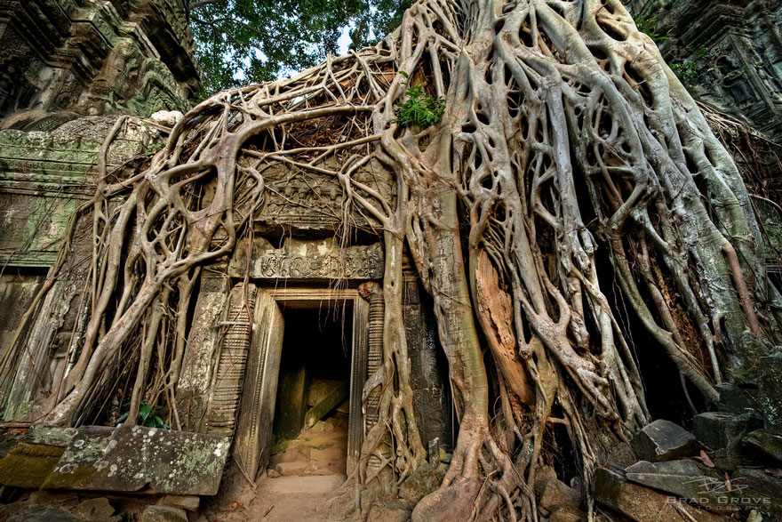
Angkor,
Camboya

Slide 42
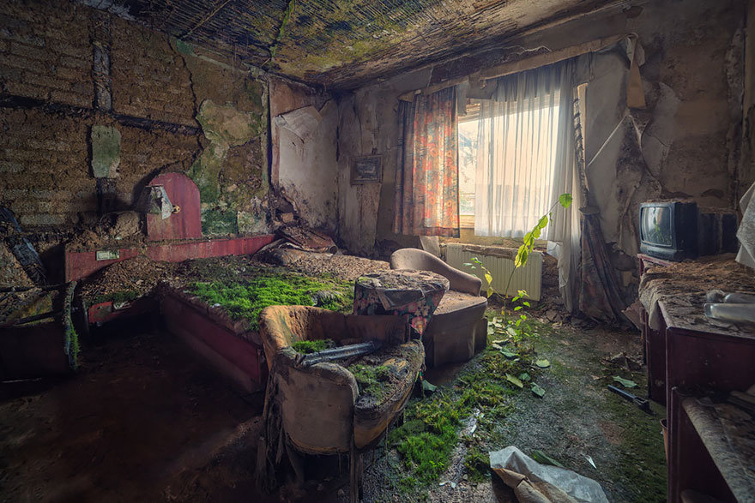
Habitación de hotel abandonado

Slide 43
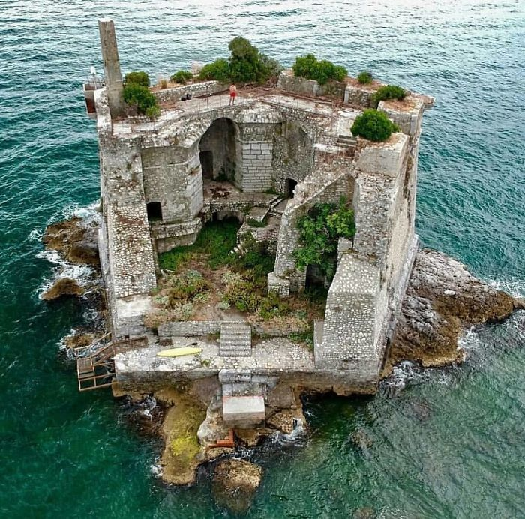
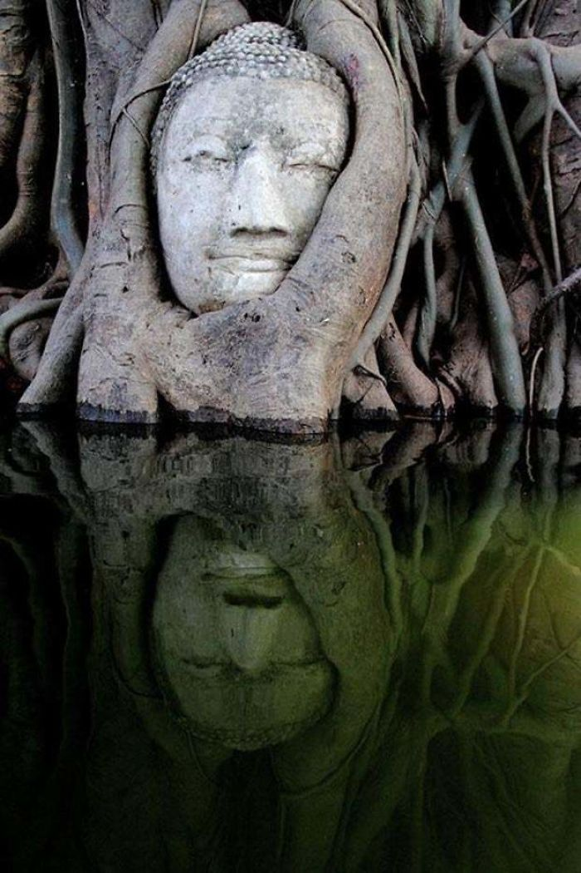
Torre Scola en Liguria (Italia)
Un Buda entre manglares

Slide 44
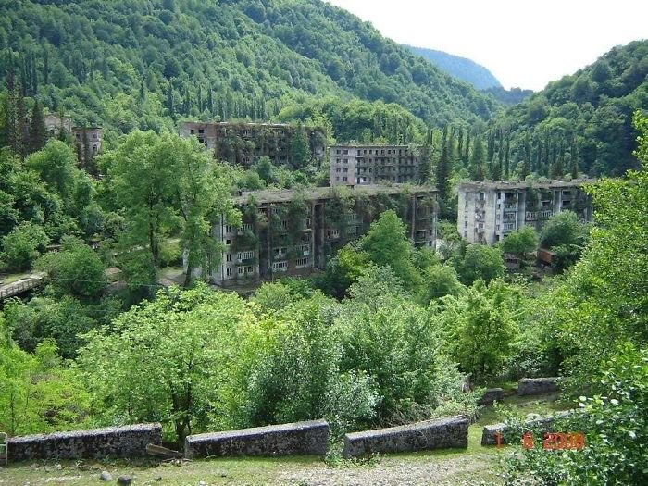
Akarmara la ciudad fantasma soviética

Slide 45
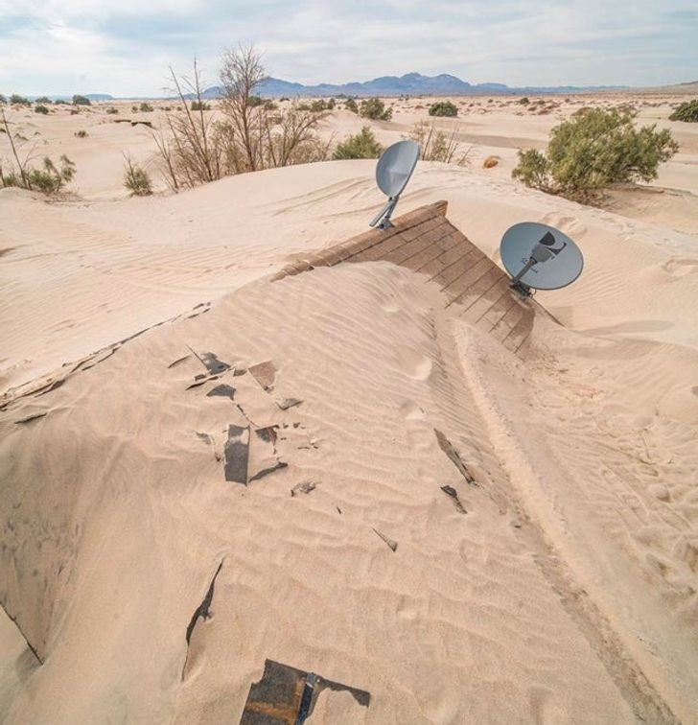
“Casa abandonada y recuperada por el desierto”

Slide 46
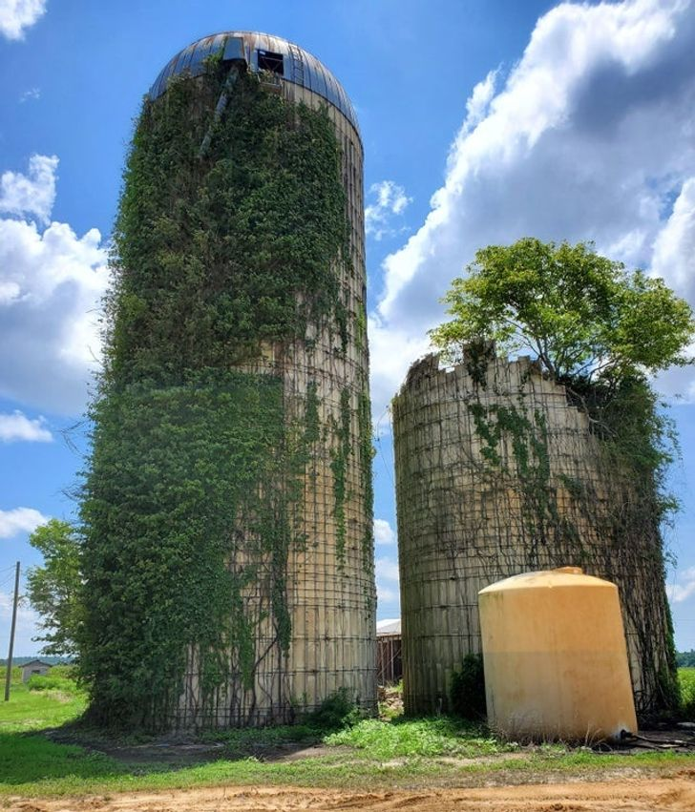

“Silos invadidos por la vegetación en el sureste de Georgia”
“Una tormenta se levantó y movió este camino”

Slide 47


“Fun Park Fyn, Dinamarca. Cerrado desde 2006, la naturaleza a su alrededor lo está tragando lentamente”
“Piscina abandonada cubierta de plantas”

Slide 48


“Hospital Royal Alexandra, en Escocia”
“Montaña rusa cubierta de vegetación”

Slide 49

“Molino de lino abandonado al lado de la carretera, en Irlanda”

Slide 50

“Fábrica de explosivos abandonada en Bélgica”

Slide 51


la Iglesia de Saint Etienne en Francia.
El metro de Paris tuvo tanto éxito que el ferrocarril cada vez tuvo menos usuarios.
El “Petite Ceinture” detuvo sus actividades

Slide 52

“Casa abandonada y apropiada por la naturaleza”

Slide 53

“Explorando el parque de diversiones abandonado en Japón”

Slide 54

“Anfiteatro
abandonado”

Slide 55

“El bosque flotante” es un barco abandonado desde la Segunda Guerra Mundial en Homebush Bay, una bahía australiana

Slide 56

La isla de Shengshan en la provincia oriental china de Zhejiang es el enclave de Houtouwan, un pueblo abandonado que se ha transformado en una densa vegetación verde

Slide 57


Slide 58


Slide 59
Definitivamente confirmamos que “La naturaleza es muy sabia”, la oración con la que iniciamos este texto. Tiene una fuerza y poder maravilloso que sabe cuándo recuperar lo que los humanos le quitamos.
.

Slide 60


UN FUERTE
ABRAZO,
QUE TENGAS
UN BUEN DIA
Hoy es miércoles, 10 de febrero de 2021
Ahora mismo son las 10:18 h.

Slide 61







¿Te ha gustado?
Puedes ver más entrando
Aquí
Además puedes recibir powerpoints en tu correo electrónico suscribiéndote aquí:

